Slide 1
GAM
Bài 31

Slide 2
KHỞI ĐỘNG

Slide 3
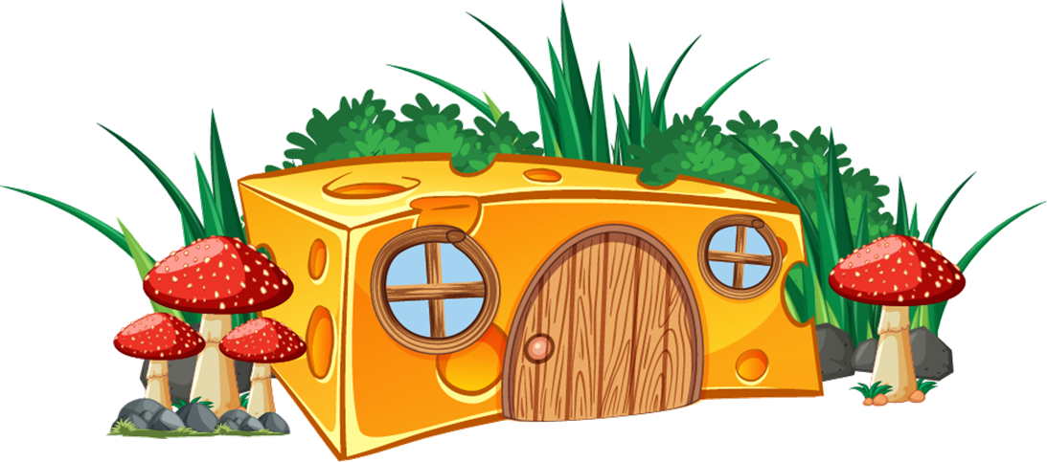
XÂY NHÀ CHO THỎ

Slide 4
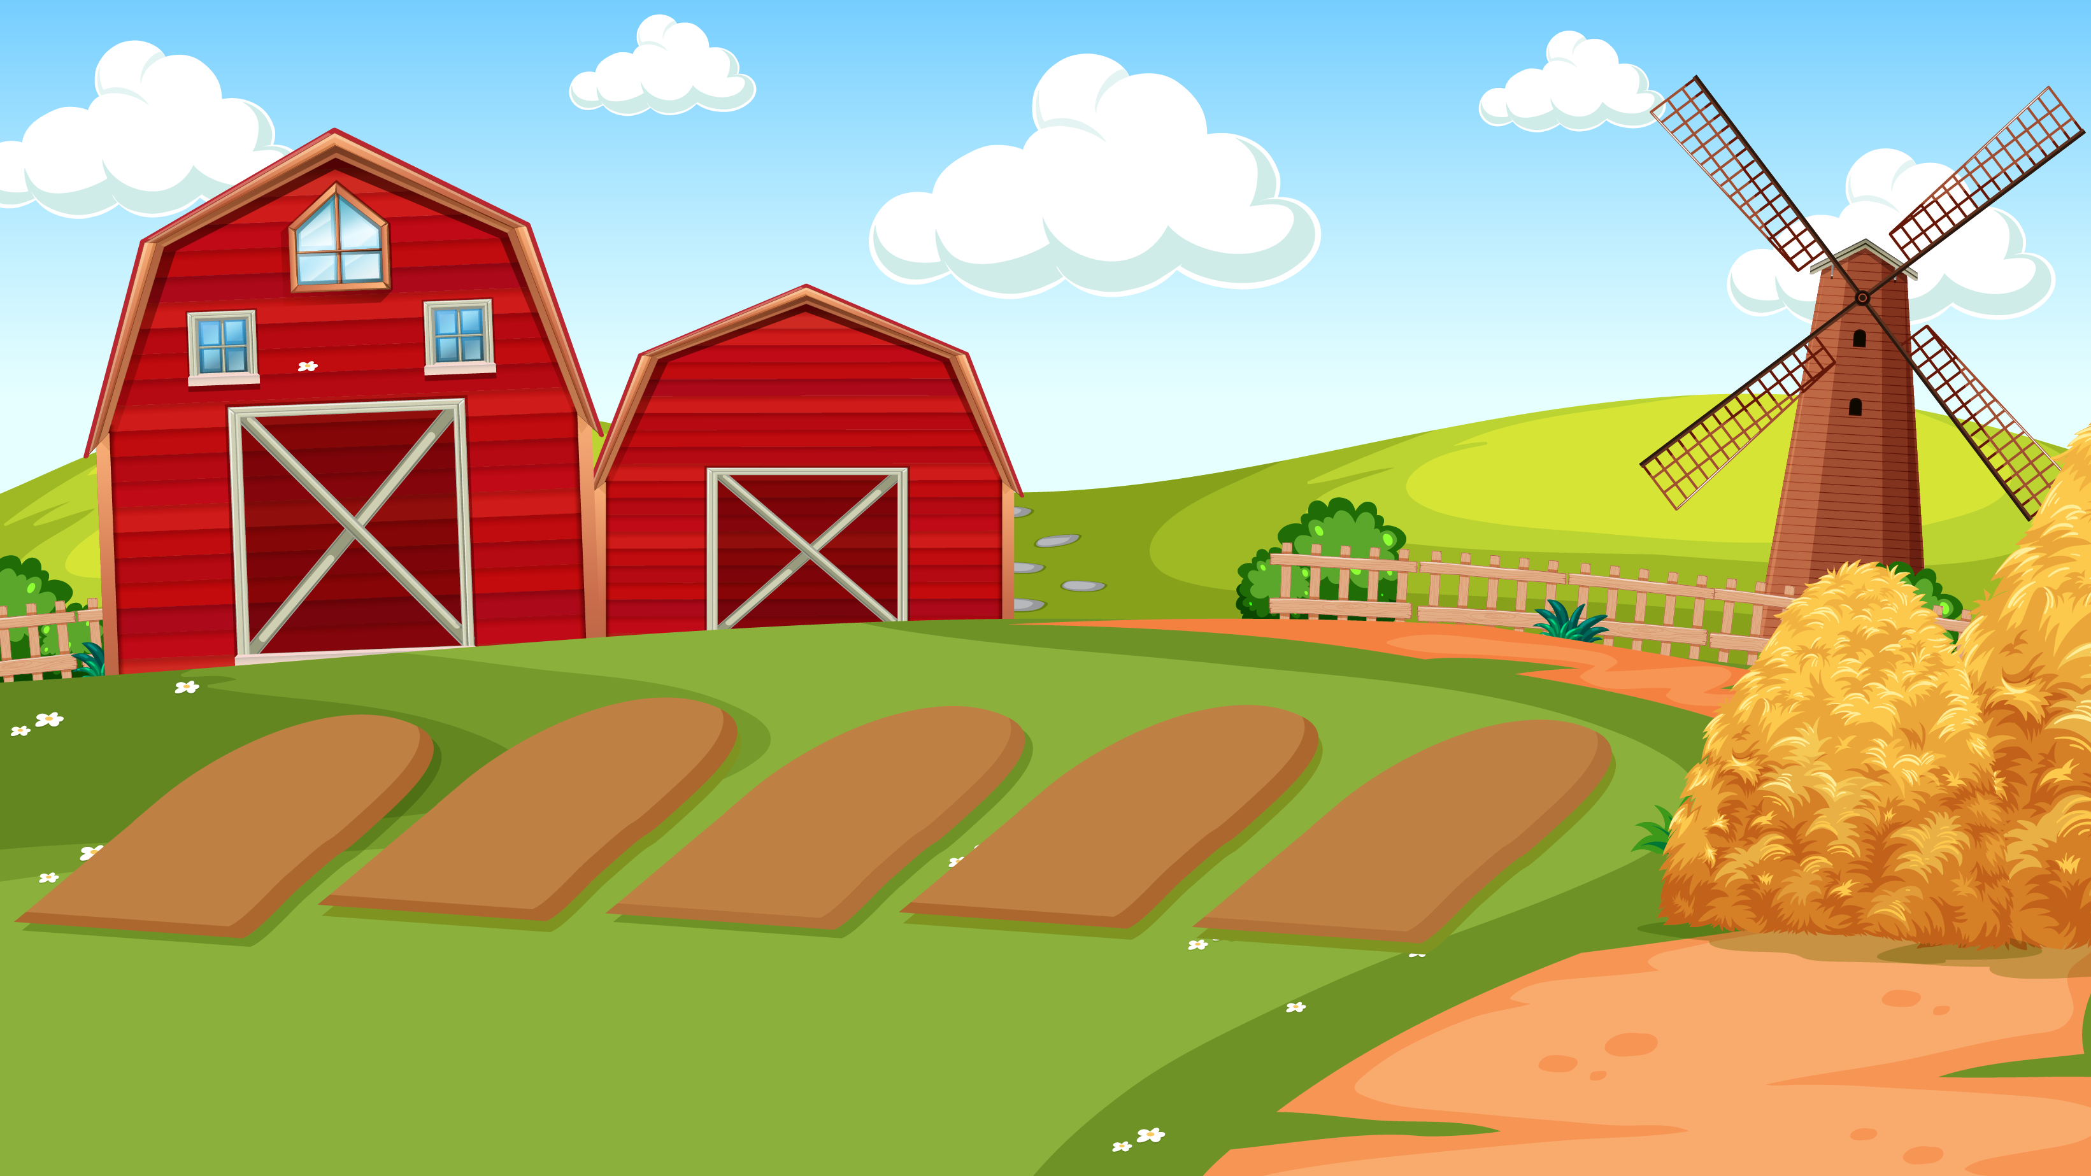
250 mm + 100 mm = ?
350 mm
450 mm
300 mm
550 mm

Slide 5
16 mm gấp 5 lần= ?
60 mm
80 mm
30 mm
70 mm

Slide 6
68 mm giảm 4 lần = ?
16 mm
20 mm
17 mm
15 mm

Slide 7
KHám phá

Slide 8
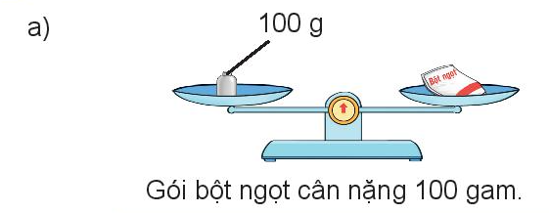
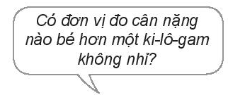
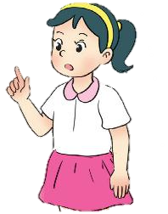
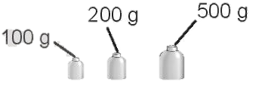
Gam là một đơn vị đo khối lượng.
Gam viết tắt là g
Ngoài các quả cân 1kg, 2kg, 5kg,
còn có các quả cân 1g, 2g, 5g, 10g,
20g, 50g, 100g, 200g, 500g.

Slide 9
1 kg = 1 000 g ; 1 000 g = 1 kg.

Slide 10
Hoạt động

Slide 11
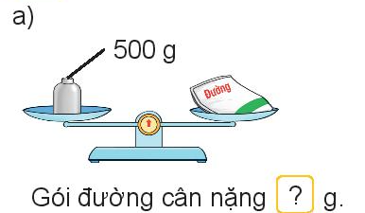
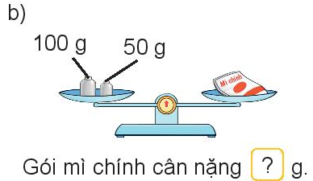
1
Số
?
Để xác định khối lượng các đồ vật trên đĩa cân bên phải ta tính tổng khối lượng các quả cân ở đĩa cân bên trái.

Slide 12
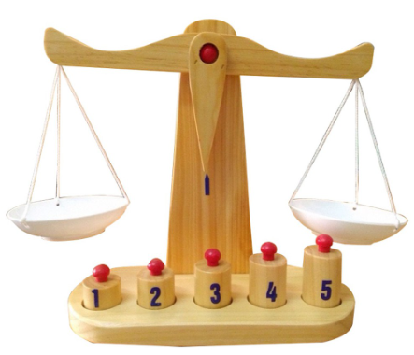
1
Số
?
500
150

Slide 13
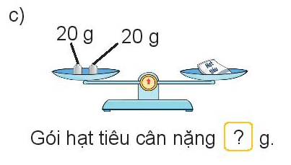
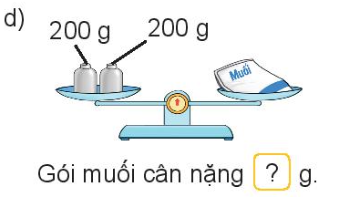
1
Số
?
40
400

Slide 14
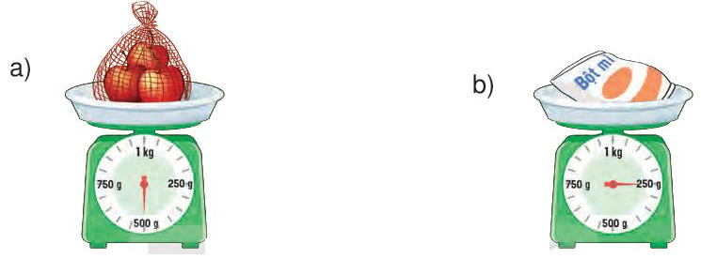
2
Số
?
250
Túi táo cân nặng g
500
?
Túi táo cân nặng g
?
250
?
c) Túi táo cân nặng hơn gói bột mì là g
750
?
Túi táo và gói bột mì cân nặng là g

Slide 15
LUYỆN TẬP

Slide 16
Lưu ý:
Thực hiện tính kết quả phép tính rồi viết kí hiệu đơn vị gam sau kết quả vừa tìm được.

Slide 17
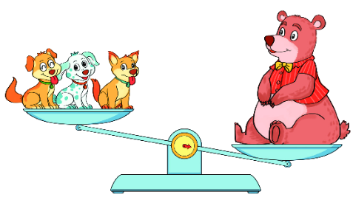
740 g – 360 g
b) 15 g x 4
= 380 g
= 60 g

Slide 18
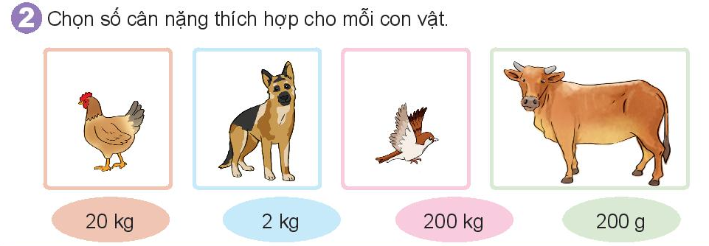
Gợi ý:
Quan sát tranh rồi nối mỗi con vật với cân nặng thích hợp.

Slide 21
Hẹn gặp lại các em!

